Slide 1

Programación Orientada a Objetos
Notes:
Fuentes usadas:
IBM Plex Mono Bold
(https://fonts.google.com/specimen/IBM+Plex+Mono)
Poppins Normal & Bold
(https://fonts.google.com/specimen/Poppins)

Slide 2

¿Qué es la Programación Orientada a Objetos (POO)?
Es un paradigma de programación que utiliza "objetos" para representar atributos y métodos. Cada objeto es una instancia de una "clase", que define las propiedades y comportamientos que el objeto puede tener.

Slide 3

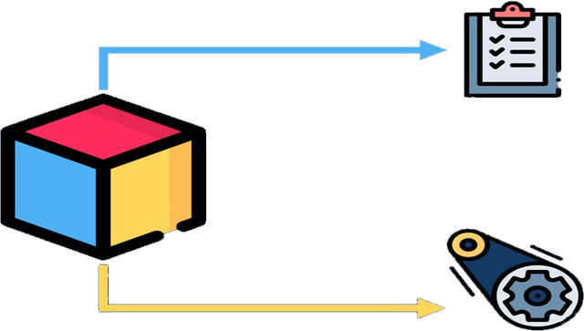

Clase:
Es como una plantilla o molde que define las características(atributos) y comportamientos(Métodos) de los objetos.

Slide 4
Atributos:
Son las propiedades de una clase. Definen las características de los objetos.

Slide 5
Métodos:
Son funciones definidas dentro de una clase que describen los comportamientos de los objetos.

Slide 6
Objeto:
Es una instancia de una clase con atributos y métodos propios.

Slide 7

Ejemplo de Objeto:
Marca
Modelo
Color
Velocidad máxima
etc.
Objeto
Características
(Atributos)
Todo objeto del mundo
real tiene 2 componentes
Poner en marcha
Acelerar
Frenar
Retroceder
etc.
Comportamientos
(Métodos)
En POO, un auto sería un objeto y la definición general de un auto sería una clase.

Slide 8
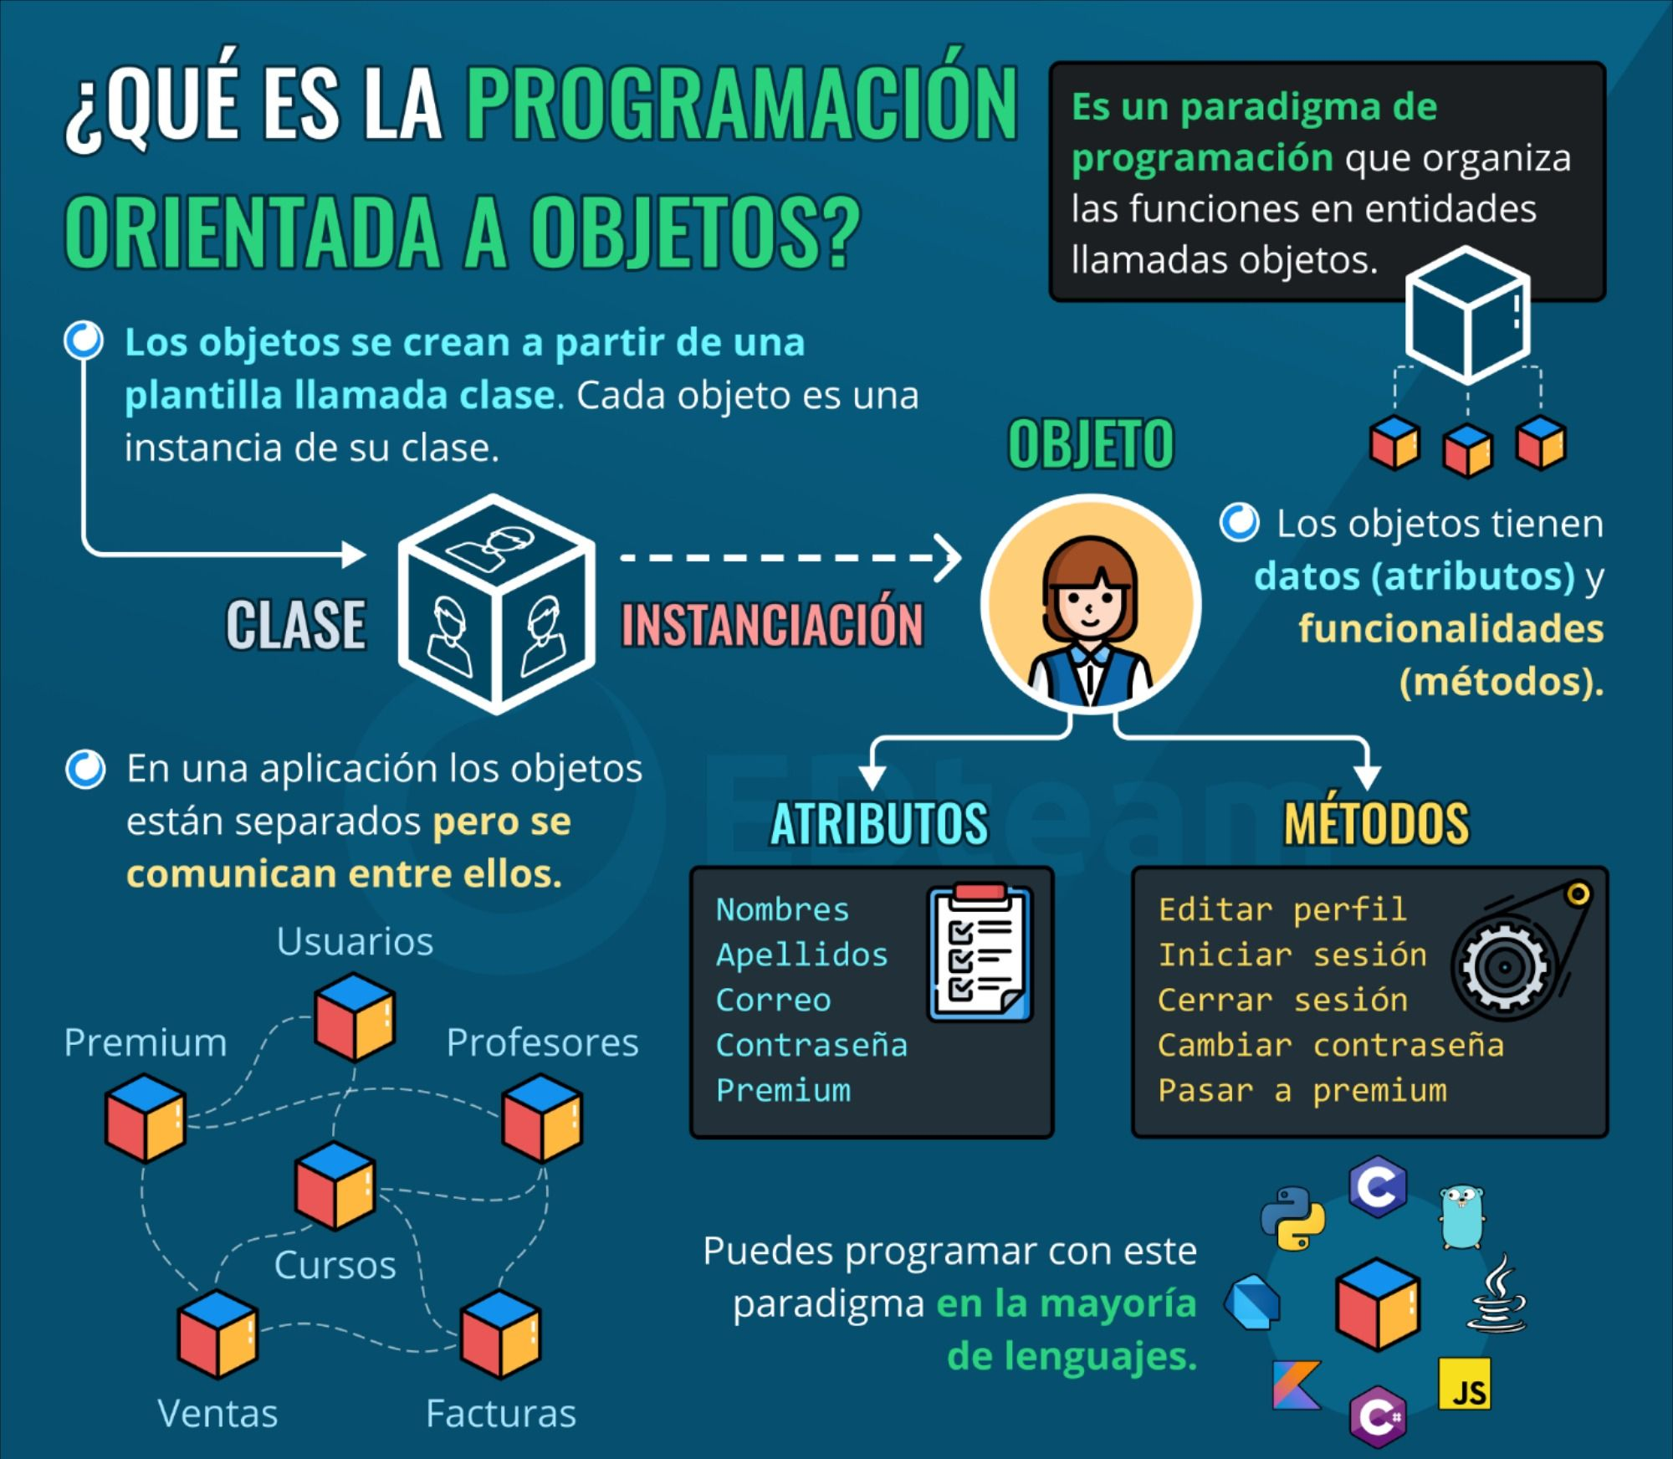


Slide 9

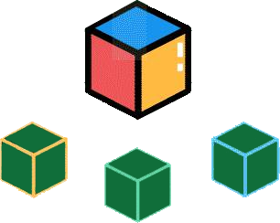



Pilares de la Programación Orientada a Objetos (POO)
Encapsulamiento
Herencia
Es el proceso de agrupar datos (atributos) y métodos que operan sobre esos datos en una sola clase. Esto ayuda a ocultar los detalles internos y a proteger los datos.
Permite crear una nueva clase a partir de una clase existente. La nueva clase hereda atributos y métodos de la clase base.
Polimorfismo
Abstracción
Permite usar una misma interfaz para diferentes tipos de objetos, es decir, diferentes clases pueden tener métodos con el mismo nombre pero comportamientos diferentes.
Es la simplificación de la complejidad al ocultar los detalles innecesarios y mostrar solo la funcionalidad esencial.

Slide 10
Ejemplo 1:
Clase Autos
método constructor(marca, modelo, color, velocidad)
marca = marca
modelo = modelo
color = color
velocidad = velocidad
método poner marcha()
imprimir("El auto está encendido")
método acelerar()
imprimir("El auto está acelerando")
método frenar()
imprimir("El auto está frenando")
método retroceder()
imprimir("El auto está retrocediendo")
Marca
Modelo
Color
Velocidad máxima
etc.
Características
(Atributos)
Poner en marcha
Acelerar
Frenar
Retroceder
etc.
Comportamientos
(Métodos)

Slide 11

Ejemplo 2:
Clase Personas
método constructor(dni, apellidos, nombres, edad)
dni = dni
apellidos = apellidos
nombres = nombres
edad = edad
método caminar()
imprimir(“La persona está caminando")
método correr()
imprimir(“La persona está corriendo")
método detener()
imprimir(“La persona se detuvo")
método saludar()
imprimir(“La persona esta saludando")
método cumplir años()
imprimir(“La persona esta de cumpleaños")
DNI
Apellidos
Nombres
Edad
Características
(Atributos)
Caminar
Correr
Detener
Saludar
Cumplir Años
Comportamientos
(Métodos)

Slide 12

Ejemplo 3:
Clase Libros
método constructor(titulo, autor, annio, edición, paginas)
titulo = titulo
autor = autor
annio = annio
edición = edición
paginas = paginas
método mostrar información()
imprimir(“El titulo del libro es “, titulo)
imprimir(“El autor es “, autor)
imprimir(“El año de publicación es “, annio)
imprimir(“Edición “, edición)
Imprimir(“Tiene “, paginas, “paginas”)
método cambiar titulo(nuevo titulo)
titulo = nuevo titulo
imprimir(“El titulo se ha cambiado")
Titulo
Autor
Año
Edición
Paginas
Características
(Atributos)
Mostrar información
Cambiar titulo
Comportamientos
(Métodos)

Slide 13
Ejemplo 4:
Clase Circunferencias
método constructor(radio)
radio = radio
método calcular area()
retornar 3.141592 * radio²
método calcular circunferencia()
retornar 2 * 3.141592 * radio
método cambiar radio(nuevo_radio)
radio = nuevo_radio
Imprimir (“El radio se ha cambiado a ”, radio)
Características
(Atributos)
radio
Calcular área
Calcular circunferencia
Cambiar radio
Comportamientos
(Métodos)

Slide 14
Ejemplo 5:
Clase Rectangulos
método constructor(base, altura)
base = base
altura = altura
método calcular area()
retornar base * altura
método calcular perimetro()
retornar 2 * (base + altura)
método cambiar dimensiones(nueva_base, nueva_altura )
base = nueva_base
altura = nueva_altura
Imprimir (“Las dimensiones han cambiado”)
Características
(Atributos)
Base
altura
Calcular área
Calcular perímetro
Cambiar dimensiones
Comportamientos
(Métodos)

Slide 15
Como se hace en Python:
Clase Autos
método constructor(marca, modelo, color, velocidad)
marca = marca
modelo = modelo
color = color
velocidad = velocidad
método poner marcha()
imprimir("El auto está encendido")
método acelerar()
imprimir("El auto está acelerando")
método frenar()
imprimir("El auto está frenando")
método retroceder()
imprimir("El auto está retrocediendo")
class Autos:
def __init__(self, marca, modelo, color, velocidad):
self.marca = marca
self.modelo = modelo
self.color = color
self.velocidad = velocidad
def poner_marcha(self):
print("El auto está encendido")
def acelerar(self):
print("El auto está acelerando")
def frenar(self):
print("El auto está frenando")
def retroceder(self):
print("El auto está retrocediendo")
Para instanciar una clase o crear un objeto ➔ auto1 = Autos("Chevrolet", "Onix", "Negro",260)
Notes:
La Programación Orientada a Objetos es una forma poderosa y organizada de escribir código. Entender conceptos como clases, objetos, encapsulamiento, herencia, polimorfismo y abstracción ayuda a escribir programas más eficientes y fáciles de mantener.

